Slide 1
স্বাগতম

Slide 2
পরিচিতি
মোঃ নূরূল আমিন
সহকারী শিক্ষক
গোপলার বাজার উচ্চ বিদ্যালয়, নবিগঞ্জ, হবিগঞ্জ।
মোবাইলঃ ০১৭৪৫৬৩৩৭০
শ্রেণিঃ ৯ম
বিষয়ঃ বাংলাদেশ ও বিশ্বপরিচয়
অধ্যায়ঃ ৯ম
পাঠঃ জাতিসংঘে বাংলাদেশের শান্তিরক্ষী বাহিনীর ভূমিকা

Slide 3
শিখন ফল
এই পাঠ শেষে শিক্ষার্থীরা –
১। জাতিসংঘ কি তা বলতে পারবে ।
২। বিশ্বের বিভিন্ন দেশে শান্তিরক্ষা বাহিনীর অবস্থান বর্ণনা করতে পারবে।
৩। শান্তি প্রতিষ্ঠায় শান্তিরক্ষা বাহিনীর অবদান ব্যাখ্যা করতে পারবে ।

Slide 4
নিচের মনোগ্রামটির প্রতি লক্ষ্য কর

Slide 5
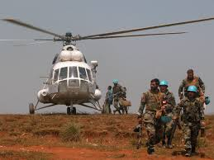
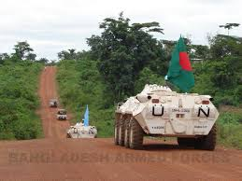
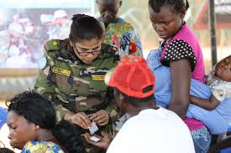
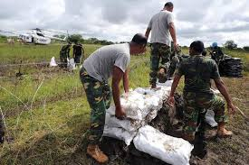
নিচের ছবিগুলোর প্রতি লক্ষ্য কর

Slide 6
পাঠ শিরোনাম
জাতিসংঘে বাংলাদেশের শান্তিরক্ষী বাহিনীর ভূমিকা

Slide 7
বাংলাদেশ শান্তিরক্ষী বাহিনীর অবস্থান
মহাদেশ
আফ্রিকা
এশিয়া
ইউরোপ
রাষ্ট্র
কঙ্গো
সিয়েরালিওন
আইভরিকুস্ট
দক্ষিন সুদান
তিমুর
যুগোস্লাভিয়া

Slide 8
একক কাজ
(1) জাতিসংঘ কি?
(২) কোন কোন দেশে বাংলাদেশ সেনাবাহিনী কাজ করে।

Slide 9
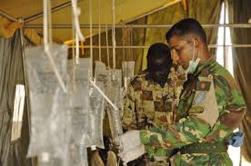
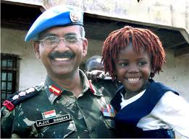
জোড়ায় কাজ
১। উপরের চিত্রে বাংলাদেশ শান্তিরক্ষী বাহিনী যেসব কাজ করছে তার নাম লিখ ।
২। শান্তি প্রতিষ্ঠায় শান্তিরক্ষী বাহিনীর অবদান কতটুকু তা নিজের ভাষায় লিখ ।

Slide 10
শান্তিরক্ষীবাহিনীর ভূমিকার ক্ষেত্র সমুহ
শান্তি রক্ষা করা
শান্তি প্রতিষ্ঠায় কাজ করা
যুদ্ধ বিধ্বস্থ
দেশ পুনরায় ঘঠন
চিকিৎসা ও সেবা করা

Slide 11
দলীয় কাজ
০১। বাংলাদেশ সেনাবাহিনী শান্তি মিশনে কোন কোন ক্ষেত্রে কাজ করছে উল্লেখ কর।

Slide 12
মূল্যায়ন
১। বাংলাদেশ কত সালে জাতিসংঘের সদস্যপদ লাভ করেছে?
২। কোন দেশ বাংলা ভাষা কে দ্বিতীয় রাষ্ট্র ভাষার মর্যাদা দিয়েছে ?
৩। । কোন দেশ তার একটি সড়কের নাম রেখেছে বাংলাদেশ?
৪। শান্তি মিশনে বাংলাদেশের কয়টি বাহিনী কাজ করছে?
৫। শান্তি মিশনে বাংলাদেশী সৈন্য বিশ্বের কতটি দেশে কাজ করছে?

Slide 13
বাড়ির কাজ
বিশ্ব শান্তি প্রতিষ্টায় বাংলাদেশ শান্তিরক্ষী বাহিনীর অবদান মূল্যায়ণ কর ।

Slide 14
আল্লাহ হাফেজ

